Slide 3
Bài 11:
Lớn hơn, bé hơn.
Dấu >, <

Slide 4
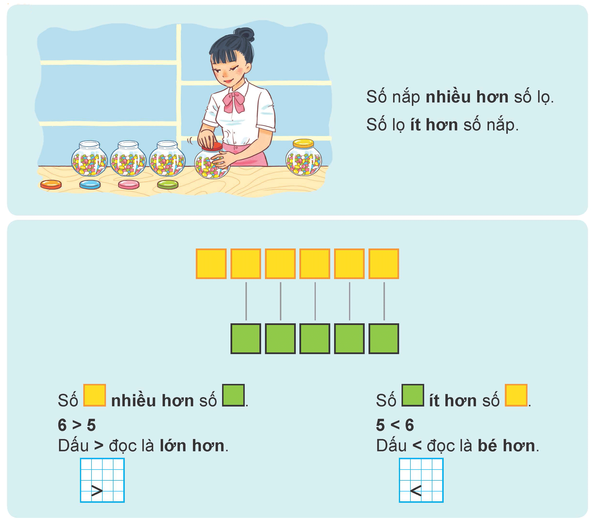

Slide 5
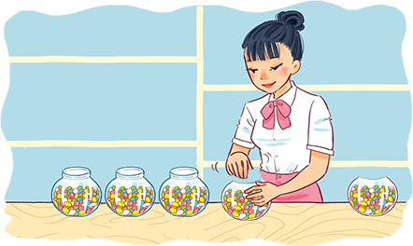
ít hơn
Số nắp số lọ.
Số lọ số nắp.
6
>
5
5
<
6
nhiều hơn

Slide 6
?
ít hơn
nhiều hơn
Số số .
Số số .
6
>
5
5
<
6
Dấu > đọc là lớn hơn.
Dấu < đọc là bé hơn.

Slide 8
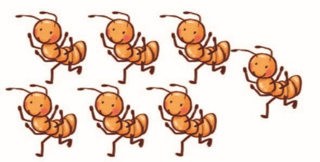
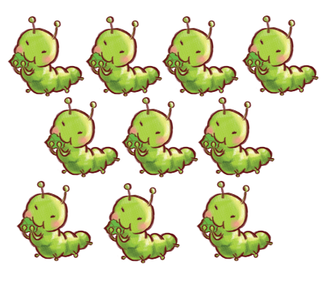
Chọn dấu > hoặc < thay vào .
?
8
>
7
9
?
10

Slide 9
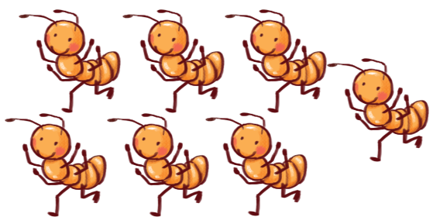
Chọn dấu > hoặc < thay vào .
?
8
>
7

Slide 10
Chọn dấu > hoặc < thay vào .
?
<
9
?
10

Slide 11
Hãy xếp que tính rồi chọn > hoặc <.
3
<
4
2
?
5
5
?
4
7
?
3

Slide 12
Hãy xếp que tính rồi chọn > hoặc <.
Ba que tính ít hơn bốn que tính.
Ba bé hơn bốn.
Viết dấu < ở ô tròn.
3
<
4
?

Slide 13
Hãy xếp que tính rồi chọn > hoặc <.
3
<
4
<
?
>
2
?
5
5
>
4
7
?
3

Slide 14
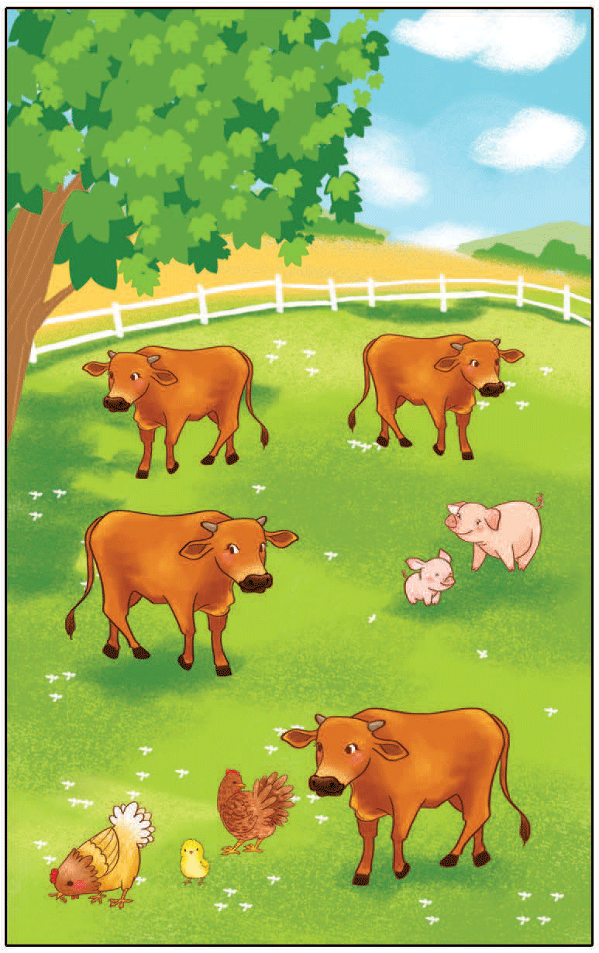
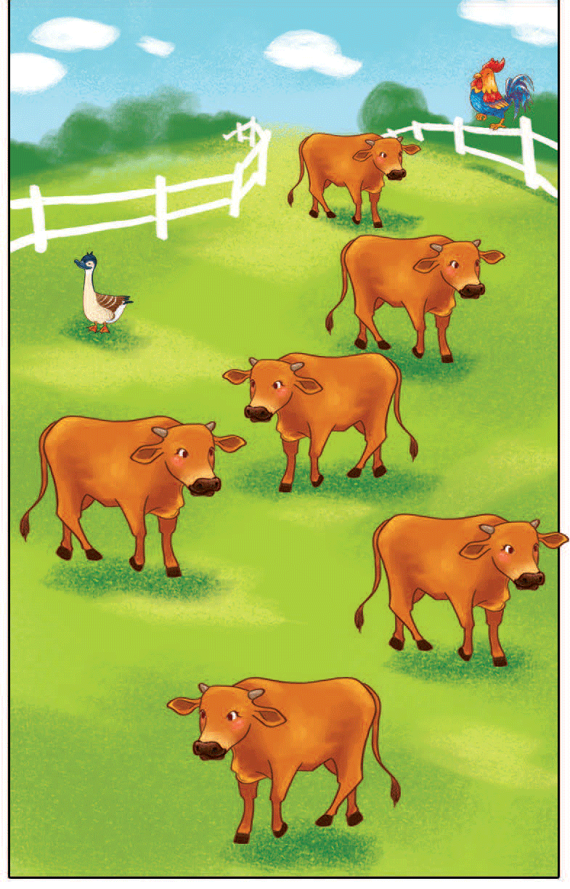
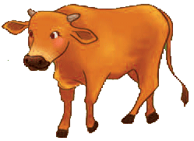
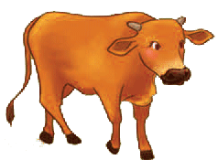
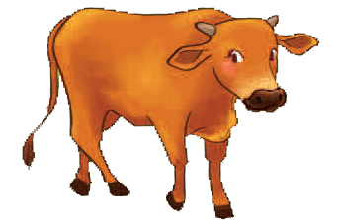
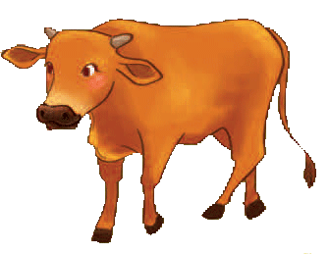
a. Tranh nào có số con bò ít hơn?
b. Chọn > hoặc <.
4
<
6

